Slide 1
Paragraaf 13.2
Een welvarend westen

Slide 2
Kenmerkend aspect
De toenemende westerse welvaart die vanaf de jaren zestig van de 20e eeuw aanleiding gaf tot sociaal-culturele veranderingsprocessen.
Mindmap maken met voorkennis: wat weet je al over:
Toenemende welvaart in de jaren 60 → sociaal-culturele veranderingen?

Slide 3
Examenvraag
Gebruik de bron in de volgende dia.
De mening over de Nederlandse samenleving die Doe Maar in dit lied blijkt te hebben, past bij de jongerencultuur die in de jaren 1960 is ontstaan.
2p Leg dit uit.

Slide 4
bron
https://www.youtube.com/watch?v=Jw9i0bu7PyQ

Slide 5
Antwoord examenvraag
maximumscore 2
Voorbeeld van een juist antwoord is:
Doe Maar zet zich af tegen de maatschappij (geef maatschappijkritiek) door die af te schilderen als haastig / onpersoonlijk / geobsedeerd door geld, (terwijl de oorlogsdreiging niet ver is). Dat past bij de jongerencultuur waarbij jongeren zich afzetten tegen de gevestigde orde en de misstanden aan de kaak willen stellen.

Slide 6
Lesdoelen
Na deze les:
kennis
Weet je wat de volgende begrippen betekenen: wederopbouw, Marshallplan, consumptiemaatschappij, verzorgingsstaat, sociaal-culturele veranderingsprocessen, babyboomgeneratie, jeugdculturen, maatschappijkritiek. Je kunt deze begrippen ook in relatie tot elkaar zien.
Je weet hoe de ontwikkeling van de wederopbouw is verlopen en kunt hierbij voorbeelden noemen.
Je kunt de oorzaken en gevolgen noemen van de welvaartsgroei.
Vaardigheden:
Je kunt een oordeel geven over een historische bron: waarom dit gebruikt kan worden als propaganda.
Je kunt kenmerkende aspecten herkennen in een tekst en dit uitleggen.

Slide 7
1945: Europa na WOII
→ Armoede, werkloosheid, steden en dorpen in puin, infrastructuur beschadigd, fabrieken ontmanteld
VS: ‘Europa zou weleens gevaar kunnen lopen voor communisme’ (NB: als mensen arm zijn en weinig toekomstperspectief dan bestaat de kans dat zij zich aansluiten bij extremistische groeperingen) + we willen een Europese afzetmarkt!
1947 George Marshall = (minister van buitenlandse zaken VS): Marshallplan (economische hulp aan getroffen landen)

Slide 8
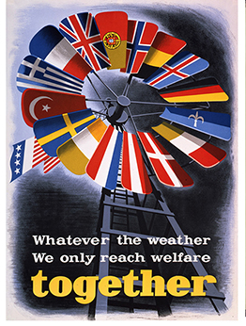
Marshallplan
1948 – 1952 (periode van wederopbouw) = West-Europa ontvangt +/- 12 miljard dollar.
Oost-Europese landen? Mochten dit ook ontvangen, maar SU verbood dit: Stalin ‘Marshallhulp is dollarimperialisme’
http://schooltv.nl/video/geschiedenisleraar-van-het-jaar-de-wederopbouw-van-nederland-na-de-oorlog-marshall-hulp/#q=marshall

Slide 9
Examenvraag
Gebruik de bron in de volgende dia
Dit soort foto’s van platgebombardeerde Duitse steden wordt
vlak na de Tweede Wereldoorlog gebruikt om de Amerikaanse
bevolking te overtuigen van de politieke noodzaak van
economische steun aan West-Europa.
2p Leg dit uit door aan te geven:
− welke politiek reden de Amerikaanse regering heeft om
economische steun aan Europa te verlenen en
− waardoor deze foto gebruikt kan worden om de steun
van de bevolking voor deze politiek te krijgen.

Slide 10
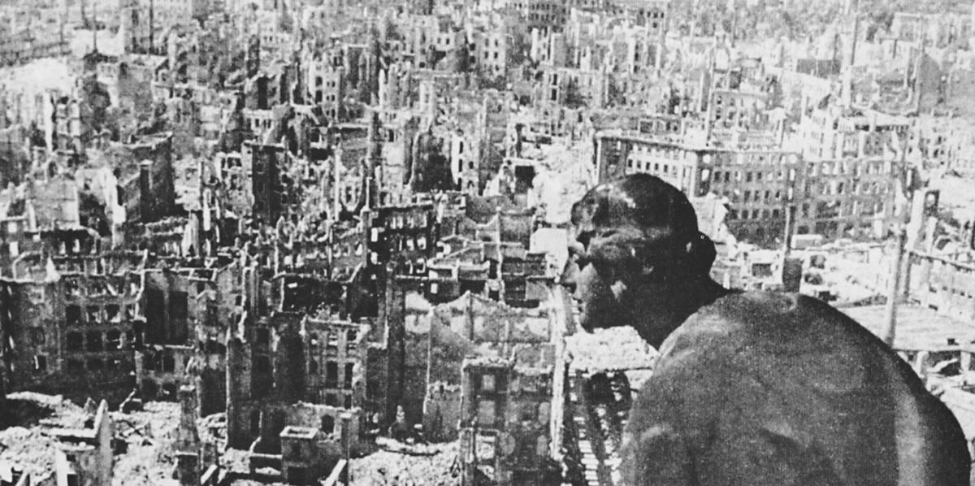
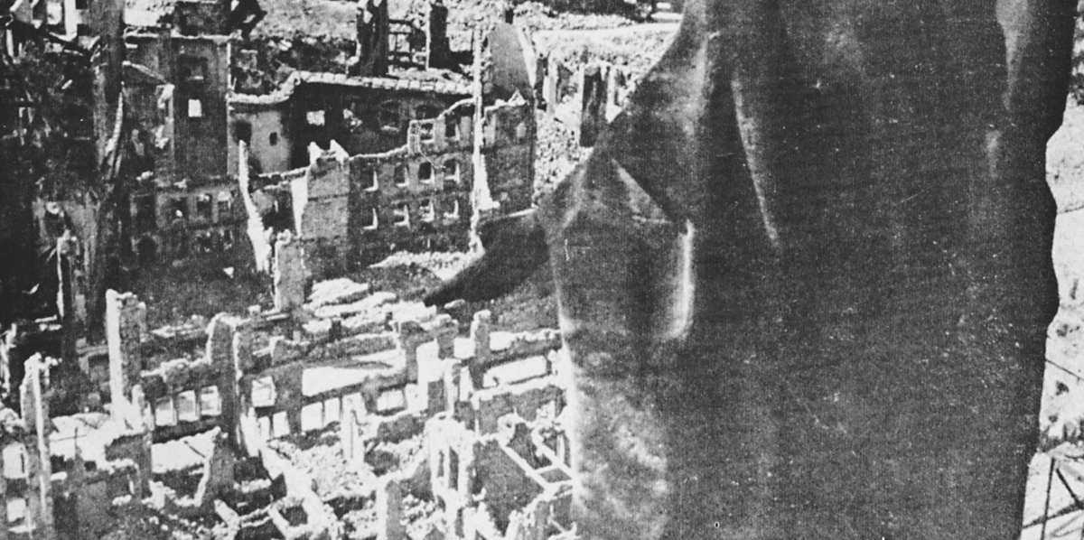
bron
Een foto van de Duitse stad Dresden na het bombardement in de nacht van 13 op 14 februari 1945. Op de voorgrond staat het standbeeld van de engel op de toren van het raadhuis dat het bombardement heeft doorstaan

Slide 11
Antwoord examenvraag
maximumscore 2
Voorbeeld van een juist antwoord is:
• De Koude Oorlog is een belangrijke politieke reden voor de Amerikaanse regering om Europa economische steun te verlenen(omdat de Verenigde Staten wilden voorkomen dat Europa communistisch zou kunnen worden) 1
• De foto kan gebruikt worden omdat erop te zien is dat een grote stad volledig verwoest is / hoe slecht de (economische) situatie in Europa is 1

Slide 12
Marshallplan + binnenlandse politiek beleid + houding bevolking (zuinig aan doen) = succes
Economische groei 1950 – 1973 = economisch
wonder.
Waarom?
Industrialisatie + productiviteitsstijging
Modernisering + schaalvergroting landbouw
→ Ongekende welvaart! → consumptiemaatschappij + opbouw verzorgingsstaat

Slide 13
Welvaartsgroei → sociaal-culturele veranderingsprocessen
‘klassenmaatschappij’ verdwijnt = ook midden- en arbeidersklasse profiteert van welvaartsgroei.
Scholingsgraad groeit: meer kinderen uit arbeiders- en middenklasgezinnen naar vervolgonderwijs.
Jongeren (babyboomgeneratie) hebben geld en kennen alleen maar een periode van vrede = ontstaan van jeugdculturen (nozems, provo’s, hippies).
Kloof tussen ouders en jongeren (generatiekloof) = afzetten.
Jongeren = maatschappijkritiek (bijv. over werken, samenlevingsvormen, seksuele moraal enz.)
http://schooltv.nl/video/de-jaren-zestig-in-de-klas-jeugdcultuur/#q=ijzeren%20eeuw%20in%20de%20klas
http://schooltv.nl/video/jong-in-de-jaren-zestig-hoe-was-het-om-jong-te-zijn-in-de-jaren-zestig/#q=jongeren%20jaren%20zestig
http://schooltv.nl/video/de-jaren-zestig-in-de-klas-vrouwenemancipatie/#q=ijzeren%20eeuw%20in%20de%20klas
http://www.npogeschiedenis.nl/speler.WO_VPRO_041852.html
http://schooltv.nl/video/eenvandaag-in-de-klas-de-rebelse-stad/#q=ijzeren%20eeuw%20in%20de%20klas

Slide 14
Examenvraag
Een gegeven:
Vanaf 30 november 1963 zond het VARA-
radioprogramma 'Tijd Voor Teenagers' voor het
eerst een top-10 van populaire liedjes uit op basis
van een telefonisch onderzoek onder platenwinkels
(waar muziek werd verkocht) in heel Nederland.
2p Leg uit bij welk kenmerkend aspect van die tijd
dit gegeven past.

Slide 15
Antwoord examenvraag
maximumscore 2
Kern van een juist antwoord is:
Dit gegeven past bij het kenmerkend aspect 'de toenemende westerse welvaart die vanaf de jaren zestig van de twintigste eeuw aanleiding gaf tot ingrijpende sociaal-culturele veranderingsprocessen' (of een omschrijving daarvan) omdat het hierbij ging om jongeren die door de welvaartsstijging (zak)geld kregen om (grammofoon)plaatjes te kopen / er in Nederland een eigen jongerencultuur ontstond.
Opmerking
Als alleen het juiste kenmerkend aspect wordt genoemd,
wordt 1 scorepunt toegekend.

Slide 16
Lesdoelen gehaald?
WEET JE NU?
kennis
Weet je wat de volgende begrippen betekenen: wederopbouw, Marshallplan, consumptiemaatschappij, verzorgingsstaat, sociaal-culturele veranderingsprocessen, babyboomgeneratie, jeugdculturen, maatschappijkritiek. Je kunt deze begrippen ook in relatie tot elkaar zien.
Je weet hoe de ontwikkeling van de wederopbouw is verlopen en kunt hierbij voorbeelden noemen.
Je kunt de oorzaken en gevolgen noemen van de welvaartsgroei.
Vaardigheden:
Je kunt een oordeel geven over een historische bron: waarom dit gebruikt kan worden als propaganda.
Je kunt kenmerkende aspecten herkennen in een tekst en dit uitleggen.

